Slide 1

南関東４競馬場HPのリニューアル
金 太永

Slide 2
目次
プロジェクト説明
印象的だったこと

Slide 3
プロジェクト説明
レスポンシブについて
Velocityについて
プロジェクト概要

Slide 4
①プロジェクト概要
タイトル | 詳細
内容 | 主にPCユーザ向けで作られた既存の南関東4競馬場HPを スマホやタブレット等のユーザーも見やすくするために レスポンシブに変更
規模 | 他社さん含めなん百人いるくらい大規模
プロジェクト期間 | 2023-05-01～2023-12-31
参画した工程 | SS,PG,PT,IT,ST
言語 | Java、Velocity、HTML、CSS、JS
商流 | 東京都競馬株式会社⇒富士通⇒テクノブレイブ

Slide 5
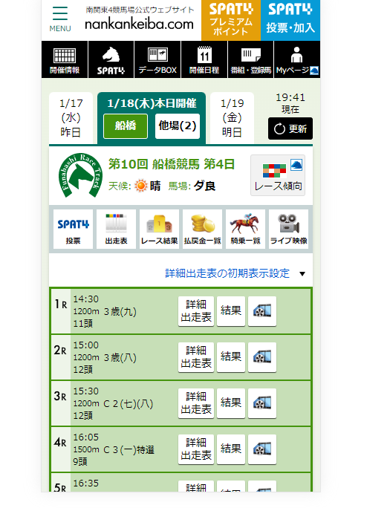
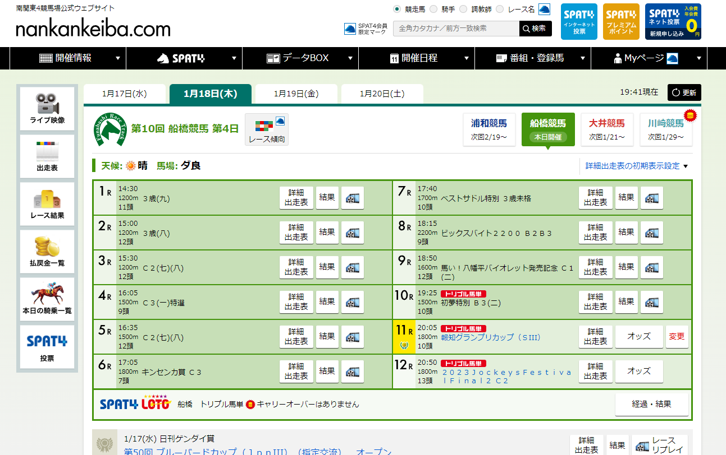
②レスポンシブについて
■ レスポンシブとは
一つのHtmlファイルをcssを使って表示するレイアウトを調整し、どのデバイス(PC、スマホ、タブレッド等)にも見やすくすること
■ 例
PC スマホ
Notes:
プロジェクトを通じて他の分野の知識と経験ができるのはプログラマーという職業の大きな長所だと思います。

Slide 6
③Velocityについて
■ velocityとは
Java等から得た情報をhtmlに表示するために作られたapacheのテンプレートエンジン(※)ライブラリ
JSPと似たような感じのものです。
※テンプレートイメージはこんな感じ
■ 所感
基礎的な機能(拡張for文ではなく、普通のfor文)もなく、今まで使っていた
JSP、thymeleafと比べてよくない。
１R
３歳(九)
…
2R
３歳(八)
Notes:
今までのプロジェクトはインフラとアプリチーム二つのチームで構成されたプロジェクトが多かったため、あまりチーム間コミュニケーションなしで内部で解決できたものが多かったです。しかし、本プロジェクトは多くのチーム(基盤や運用、DB、アプリ等)で構成されていて聞いてみないと分からないことが多かったです。
そのため、チーム間で活発なコミュニケーションが行われて上手く質問する方法や回答する方法を見習う機会が多かったです。
問題の原因だけではなく、同じことが繰り返されないように原因の深掘りや分析等ができるような仕組みなっていました。
それにより問題の再発防止ができたのではないかと思います。

Slide 7
③自分の強みを活かすことができた。
①実装の手間を省く
本プロジェクトではほとんどの詳細設計書のが基本設計書レベルにしか書いていないため、実装する時に苦労するに間違いなかったです。
新規のものに対する設計書の作成時にできれば詳細に書き込んで本来は実装で時間をかけるところを大幅激減し、詳細設計で実装のやり取りができました。また、それについてお客様から高評価も受けました。
②コードの効率性を上げる
現行では重複したコードや一つのクラスが2000行以上あるような不効率的に書いてあったコードが多かったです。
改修する時に上記を解決する案をリーダーに提案して承認いただき、コードの効率性を上げました。
③最後までにやり遂げる
プロジェクト中一番難しいところを任され何回かも諦めたいと思ったのですが、「僕しかできない」という思いで最後までやり続けて完成までやり遂げました。

Slide 8
悪かった点
コミュニケーション能力不足
CSSとHTMLの知識の薄さ

Slide 9
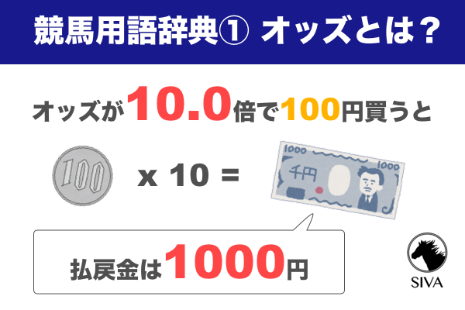
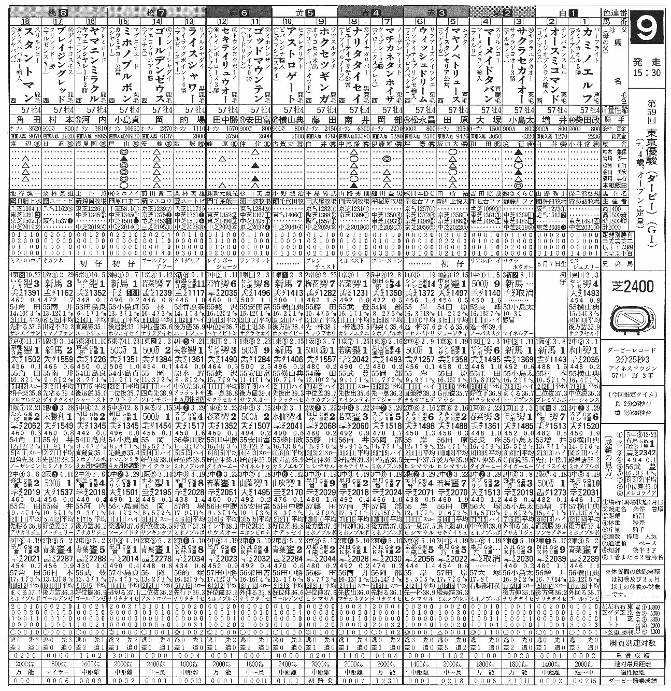
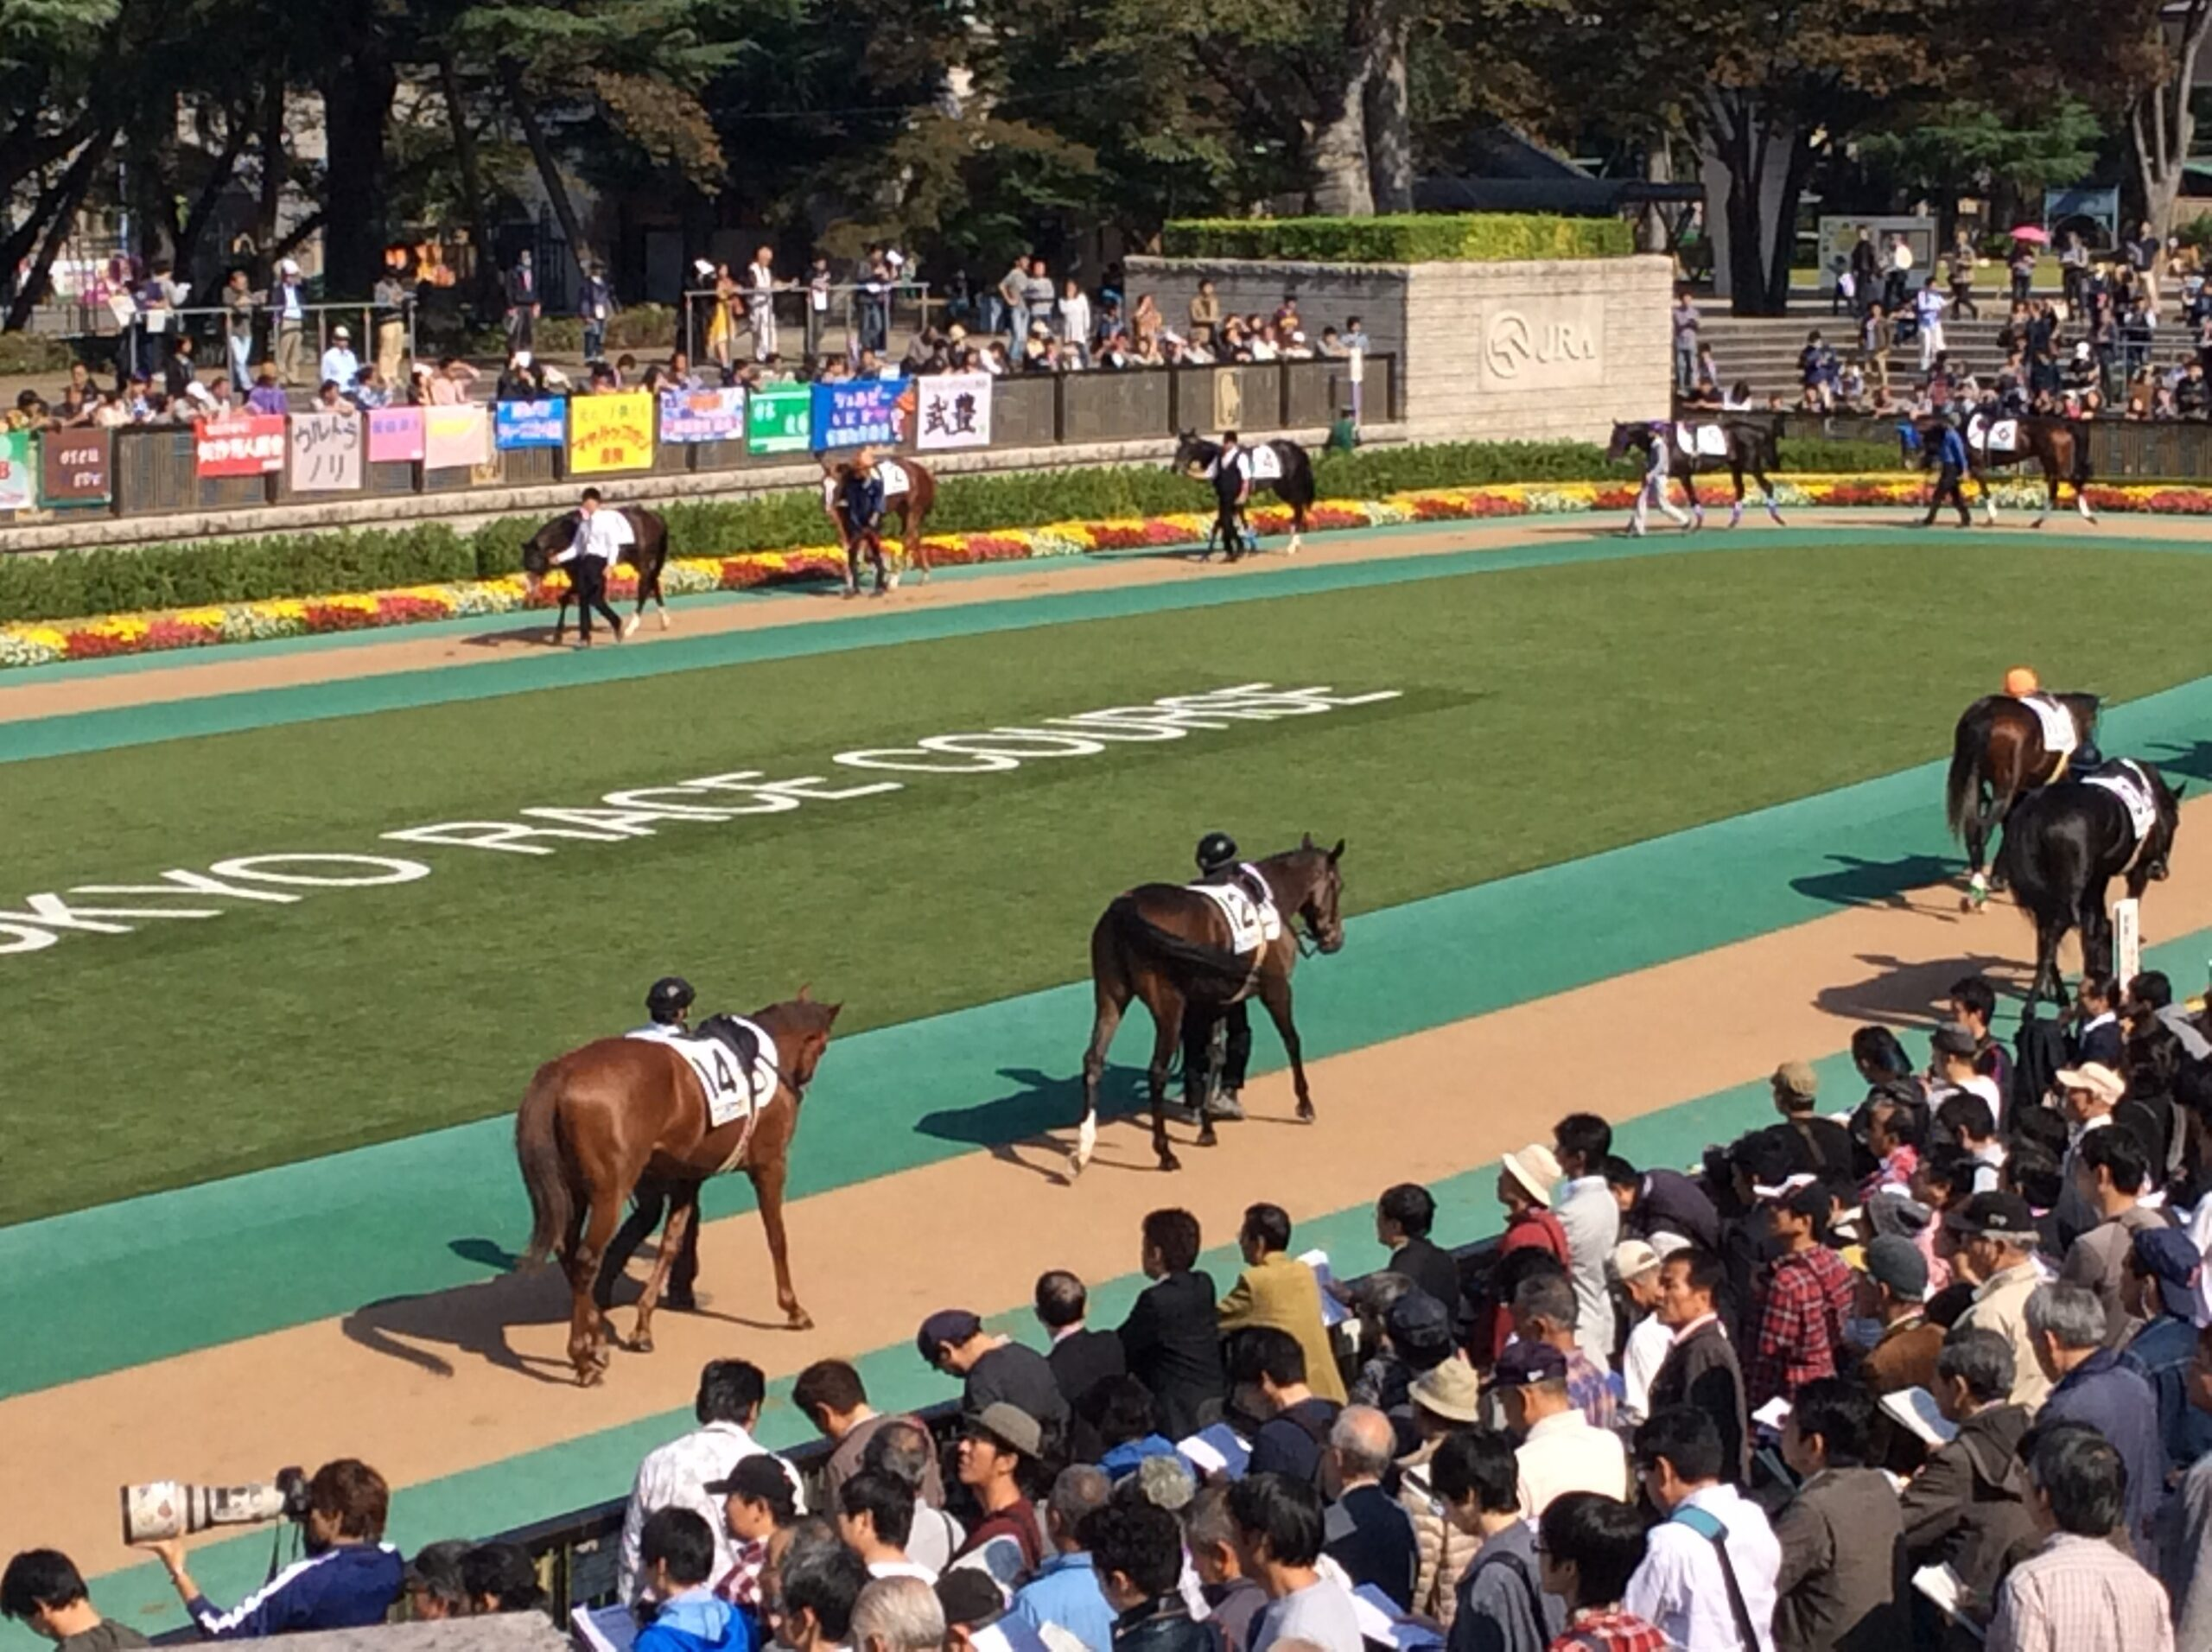
②レスポンシブについて
競馬場の知識ができました。
初めて競馬場を体験しました。
Notes:
プロジェクトを通じて他の分野の知識と経験ができるのはプログラマーという職業の大きな長所だと思います。

Slide 10
①CSSとHTMLの知識の薄さ
このプロジェクトの開発言語はJava,css,html,jsでした。
その内、今回のプロジェクトの主役はjavaではなくcssとhtmlとjsだったたのですが、私は特にcssとhtmlの知識が弱かったです。
それがネックになってプロジェクト中ずっと苦労しました。

Slide 11
②コミュニケーション能力不足
以下の原因により本プロジェクトで上手くコミュニケーシを取りませんでした。
①語彙力がない
②①により文章が冗長
③文章がまとまっていない

Slide 12
今後
ネックになるような技術は少しずつ学習してリスクを減らす
先人のコミュニケーション能力見習う
大規模のプロジェクトの経験を活かしていく

Slide 13
今後
コミュニケーション能力不足
CSSとHTMLの知識の薄さ

